Slide 1

صفة الصلاة

Slide 2



مكانة الصلاة والاقتداء بالنبي
للصلاة مكانة عظيمة في الإسلام وقد بين الشرع تفاصيلها.
القدوة المطلقة في الصلاة هو رسول الله صلى الله عليه وسلم.
قال النبي: صلوا كما رأيتموني أصلي فيجب الاقتداء به.
نتبع النصوص الكثيرة الواردة في بيان صفة صلاة النبي.
تطبيق صفة الصلاة الصحيحة يضمن قبول العمل ونيل الأجر.
تعلم الصلاة واجب على كل مسلم ومسلمة لأدائها بإتقان.

Slide 3
الخطوة الثانية: تكبيرة الإحرام
الخطوة الأولى: القيام واستقبال القبلة
أرفع يدي حذو المنكبين أو الأذنين عند تكبيرة الإحرام.
أقول: الله أكبر بصوت مسموع لنفسي معلناً بدء الصلاة.
تكبيرة الإحرام ركن لا تنعقد الصلاة إلا بها قطعاً.
يكون باطن الكفين متجهاً للقبلة والأصابع مضمومة وممدودة.
لا يجوز قول عبارة أخرى غير الله أكبر في التكبير.
يجب أن أكون قائماً عند تكبيرة الإحرام في الفريضة.
أركز نظري في موضع سجودي ولا ألتفت يميناً ويساراً.
تكبيرة الإحرام تحرم ما كان حلالاً قبلها من الكلام.
يجب النطق بالتكبير باللسان ولا يكفي إمراره على القلب.
أستحضر عظمة الله وأنه أكبر من كل شيء في الدنيا.
أقف مستقبلاً القبلة بجميع بدني بخشوع تام لله تعالى.
استشعر وقوفي بين يدي الله عز وجل في صلاتي.
الخشوع ركن أساسي لقبول الصلاة واستحضار عظمة الخالق.
استقبال القبلة شرط من شروط صحة الصلاة لا تصح بدونه.
قال النبي للمسيء صلاته: إذا قمت إلى الصلاة فأسبغ الوضوء.
ثم استقبل القبلة فكبر وهذا دليل على وجوب الاستقبال.
أنوي بقلبي الصلاة التي أريد أداءها دون التلفظ بالنية.
النية محلها القلب والتلفظ بها بدعة لم يفعلها النبي.
أحرص على ستر العورة وطهارة الثوب والبدن والمكان.
أقف معتدلاً غير مائل ولا متكئ إلا من عذر شرعي.

Slide 4
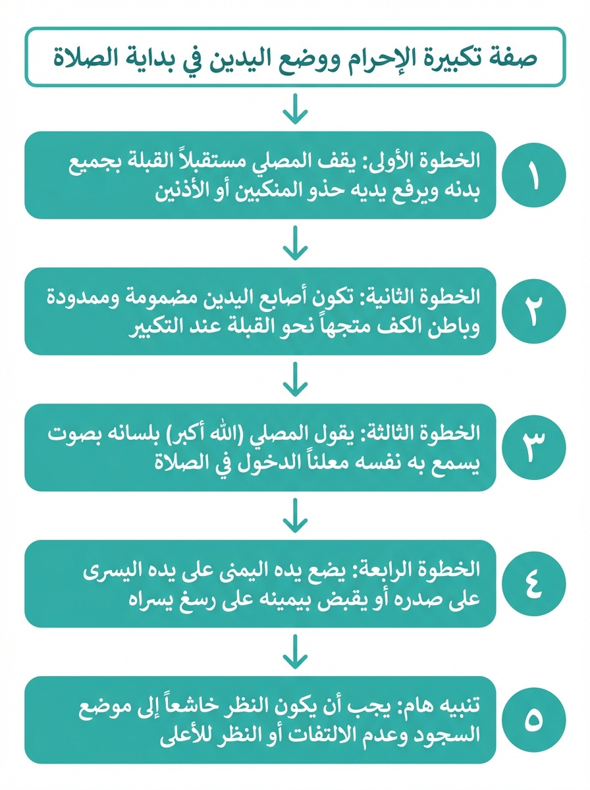

بعد التكبير أضع كفي اليمنى على كفي اليسرى.
يكون وضع اليدين على الصدر بخشوع وسكينة.
أو أقبض بيدي اليمنى على رسغ اليد اليسرى.
الرسغ هو المفصل الذي يجمع بين الكف والساعد.
هذه الهيئة تدل على الذل والخضوع لله تعالى.
الأفضل التنويع بين الوضع والقبض كما فعل النبي.
أخفض رأسي قليلاً ناظراً إلى موضع السجود بخشوع.
عدم رفع البصر إلى السماء أثناء الصلاة منهي عنه.
النظر لموضع السجود يعين المصلي على الخشوع والتركيز.
ثم أبدأ بدعاء الاستفتاح سراً بيني وبين نفسي.
دعاء الاستفتاح سنة مستحبة وليس واجباً في الصلاة.
أقول: سبحانك اللهم وبحمدك وتبارك اسمك وتعالى جدك.

Slide 5
أقول دعاء الاستفتاح: سبحانك اللهم وبحمدك وتبارك اسمك وتعالى جدك ولا إله غيرك.
معنى سبحانك: أي أنزهك يا الله عن كل نقص وعيب لا يليق بك.
معنى تبارك اسمك: أي كثرت بركة اسمك عند ذكره والعمل بما يرضيك.
معنى تعالى جدك: أي علا جلالك وعظمتك وسلطانك فوق كل شيء.
ثم أستعيذ بالله قائلاً: أعوذ بالله من الشيطان الرجيم سراً.
ثم أسمي الله قائلاً: بسم الله الرحمن الرحيم سراً في الصلاة.
ثم أقرأ سورة الفاتحة وهي ركن في كل ركعة للإمام والمنفرد.
بعد الفاتحة أقول: آمين، ومعناها اللهم استجب دعاءنا الذي دعوناك به.
ثم أقرأ ما تيسر من القرآن الكريم في الركعتين الأوليين فقط.
تكون القراءة جهرية في الفجر والمغرب والعشاء وسرية في الظهر والعصر.
يجب الإنصات لقراءة الإمام في الصلاة الجهرية وعدم الانشغال عنه.
قراءة الفاتحة لا تسقط عن المصلي إلا إذا كان مأموماً مسبوقاً.
أتدبر معاني الآيات التي أقرؤها ليخشع قلبي وتدمع عيني.
القراءة تكون بتجويد وترتيل قدر الاستطاعة تزييناً لكلام الله.
دعاء الاستفتاح والقراءة

Slide 6
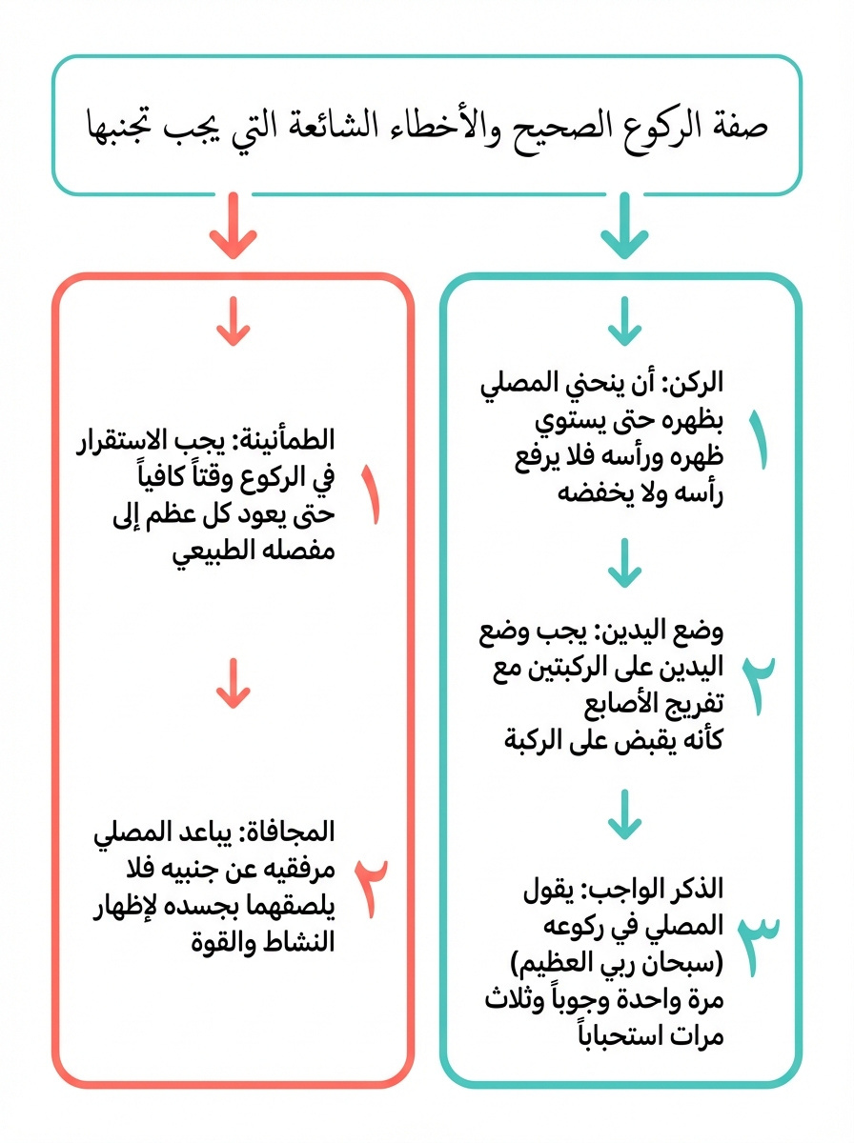
صفة الركوع الصحيحة
الركوع هو تعظيم لله بالانحناء، وله صفة محددة وأذكار خاصة يجب قولها.
أكبر للركوع رافعاً يدي حذو المنكبين أو الأذنين.
أحني ظهري مستوياً بحيث لو وضع الماء عليه لاستقر.
أضع يدي على ركبتي مفرجتي الأصابع كالقابض عليهما.
أجافي مرفقي عن جنبي ولا ألصقهما بجسدي أثناء الركوع.
أقول في الركوع: سبحان ربي العظيم مرة أو أكثر.
أطمئن في الركوع حتى يرجع كل عظم إلى موضعه.

Slide 7
‏السجود على الأعضاء السبعة
‏الرفع من الركوع (الاعتدال)
أكبر للسجود دون رفع اليدين وأخر ساجداً على الأرض.
يجب السجود على سبعة أعضاء حددها النبي صلى الله عليه وسلم.
العضو الأول: الجبهة مع الأنف ويمكن اعتبارهما عضواً واحداً.
العضوين الثاني والثالث: الكفان مبسوطتان مضمومتا الأصابع باتجاه القبلة.
العضوين الرابع والخامس: الركبتان تلامسان الأرض بشكل مباشر.
العضوين السادس والسابع: أطراف أصابع القدمين متجهة للقبلة.
أجافي عضدي عن جنبي وبطني عن فخذي في السجود.
أقول في السجود: سبحان ربي الأعلى مرة أو أكثر.
أكثر من الدعاء في السجود فإنه مظنة استجابة الدعاء.
السجود هو أقرب ما يكون العبد من ربه عز وجل.
أرفع رأسي من الركوع قائلاً: سمع الله لمن حمده.
يقول هذا الذكر الإمام والمنفرد أما المأموم فلا يقوله.
أرفع يدي عند الرفع حذو المنكبين أو الأذنين أيضاً.
أقف معتدلاً مطمئناً حتى تستقر الأعضاء وتعود لمكانها.
الطمأنينة في الاعتدال ركن من أركان الصلاة لا تصح بدونه.
بعد الاستقرار أقول: ربنا ولك الحمد ملء السماوات والأرض.
يكمل الدعاء: وملء ما شئت من شيء بعد.
هذا الذكر يقوله الإمام والمأموم والمنفرد جميعاً بعد الرفع.
يستحب وضع اليدين على الصدر بعد الرفع كما كان قبله.
يجب عدم التسرع في النزول للسجود قبل تمام الاعتدال.

Slide 8
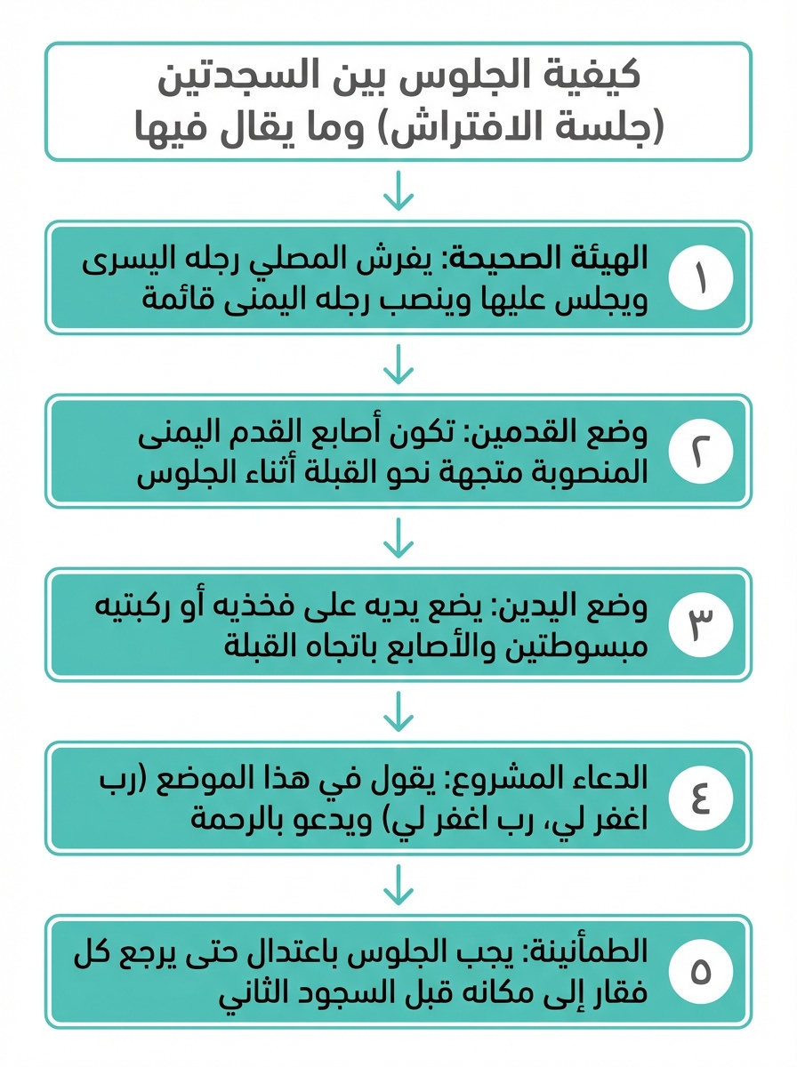
‏الجلسة بين السجدين
بعد السجود الأول نجلس جلسة خاصة للدعاء والراحة قبل السجدة الثانية.
أرفع رأسي من السجود مكبراً وأجلس مفترشاً رجلي اليسرى.
أنصب قدمي اليمنى وأجعل أصابعها متجهة نحو القبلة.
أضع يدي على فخذي أو ركبتي مبسوطتين مضمومتي الأصابع.
أقول في الجلسة: رب اغفر لي، رب اغفر لي.
يجب الطمأنينة في هذا الجلوس وعدم نقر الصلاة بسرعة.
ثم أسجد السجدة الثانية مثل الأولى تماماً في الهيئة.

Slide 9
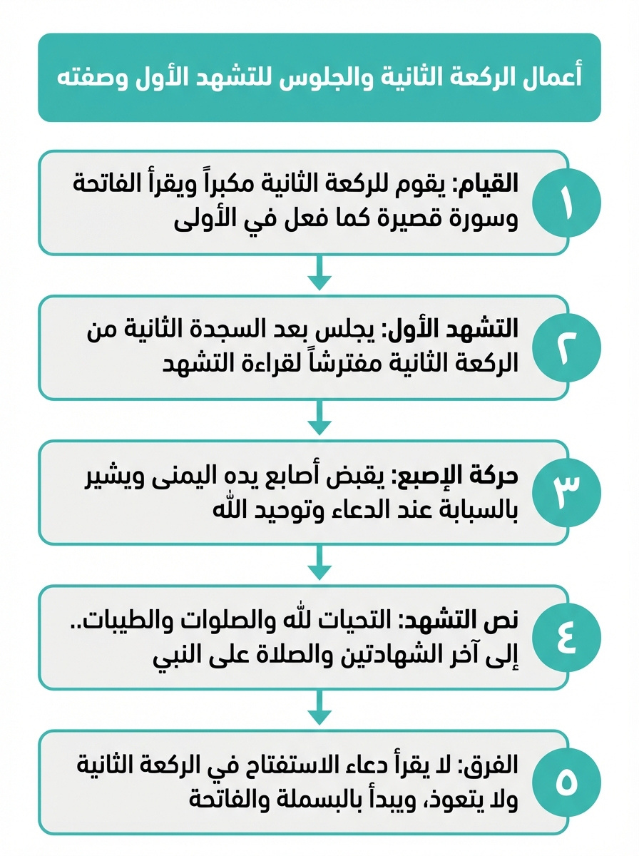
بعد السجدة الثانية أقوم للركعة الثانية قائلاً الله أكبر.
أفعل في الركعة الثانية مثل ما فعلت في الأولى.
أقرأ الفاتحة وسورة بعدها واركع واسجد نفس الركوع والسجود.
لكن لا أقول دعاء الاستفتاح في بداية الركعة الثانية.
بعد الانتهاء من الركعة الثانية أجلس للتشهد الأول.
أجلس مفترشاً كما جلست بين السجدتين سابقاً.
أضع يدي على فخذي وأقبض أصابع اليمنى إلا السبابة.
أشير بالسبابة عند الدعاء وذكر الله في التشهد.
أقرأ التحيات لله والصلوات والطيبات السلام عليك أيها النبي.
أكمل: السلام علينا وعلى عباد الله الصالحين أشهد أن...

Slide 10
إذا كانت الصلاة ثنائية كالفجر أقرأ التشهد كاملاً ثم أسلم.
في الصلاة الثلاثية أو الرباعية أجلس في التشهد الأخير متوركاً.
صفة التورك: نصب القدم اليمنى وإخراج اليسرى من تحت الساق.
الجلوس بالمقعدة على الأرض في التورك بخلاف الافتراش في الأول.
أقرأ التشهد الأول ثم أصلي على النبي بالصلاة الإبراهيمية.
اللهم صل على محمد وعلى آل محمد كما صليت على إبراهيم.
وبارك على محمد وعلى آل محمد كما باركت على إبراهيم.
إنك حميد مجيد، هذه أكمل صيغ الصلاة على النبي.
أتعوذ بالله من أربع: عذاب جهنم وعذاب القبر وفتنة المحيا.
وفتنة الممات ومن شر فتنة المسيح الدجال قبل السلام.
أدعو الله بما شئت من خيري الدنيا والآخرة قبل التسليم.
أسلم عن يميني قائلاً: السلام عليكم ورحمة الله.
ثم أسلم عن يساري كذلك: السلام عليكم ورحمة الله.
بهذا الترتيب والأركان والواجبات تكون الصلاة صحيحة ومقبولة.
‏التشهد الأخير والصلاة الإبراهيمية

Slide 11
‏الأذكار المشروعة بعد السلام
التسبيح: سبحان الله (33 مرة) والتحميد: الحمد لله (33 مرة).
التكبير: الله أكبر (33 مرة) وتمام المئة: لا إله إلا الله.
قراءة آية الكرسي بعد كل صلاة سبب لدخول الجنة.
قراءة المعوذات (الإخلاص والفلق والناس) بعد كل صلاة.
تكرر المعوذات ثلاث مرات بعد الفجر والمغرب ومرة للباقي.
المحافظة على هذه الأذكار تزيد الحسنات وتحفظ المسلم.
الأذكار تجبر النقص الذي قد يحدث في الصلاة.
أستغفر الله ثلاث مرات فور الانتهاء من الصلاة.
أقول: اللهم أنت السلام ومنك السلام تباركت ياذا الجلال والإكرام.
لا إله إلا الله وحده لا شريك له له الملك.
وله الحمد وهو على كل شيء قدير، لا مانع لما أعطيت.
ولا معطي لما منعت ولا ينفع ذا الجد منك الجد.
لا إله إلا الله ولا نعبد إلا إياه له النعمة.
له الفضل وله الثناء الحسن مخلصين له الدين ولو كره الكافرون.

Slide 12
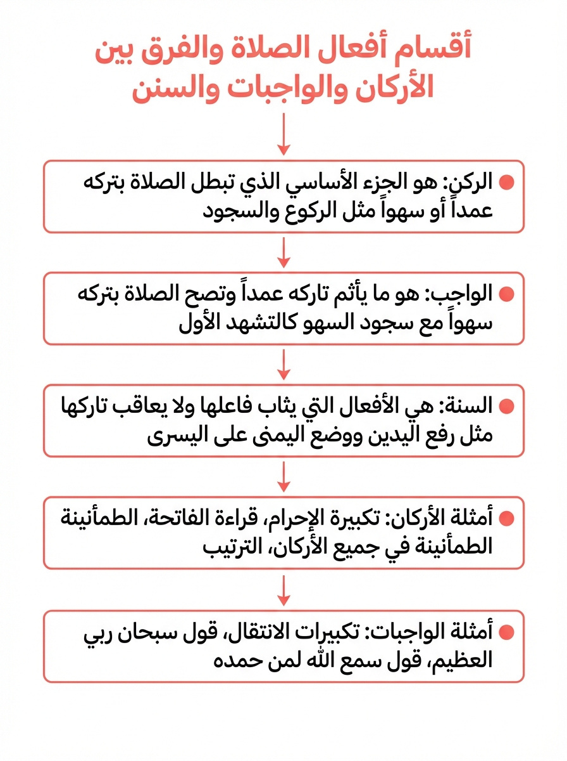
‏تصنيف أعمال الصلاة
تنقسم أعمال الصلاة إلى أركان، وواجبات، وسنن، ويختلف حكم ترك كل منها.
الأركان: لا تسقط سهواً ولا عمداً وتبطل الصلاة بتركها.
أمثلة الأركان: تكبيرة الإحرام، الركوع، السجود، قراءة الفاتحة.
الواجبات: تسقط سهواً وتجبر بسجود السهو وتبطل عمداً.
أمثلة الواجبات: تكبيرات الانتقال، قول سبحان ربي العظيم، التشهد الأول.
السنن: ما يثاب فاعلها ولا يعاقب تاركها وتزيد الأجر.
أمثلة السنن: رفع اليدين، دعاء الاستفتاح، وضع اليد على الصدر.
التمييز بين هذه الأقسام ضروري لمعرفة كيفية إصلاح الخطأ.

Slide 13
بعض الأخطاء الشائعة في الصلاة

Slide 14
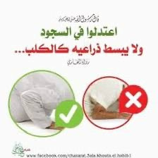
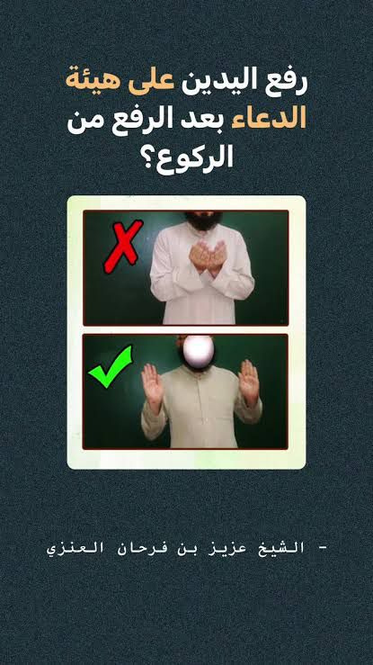

Slide 15
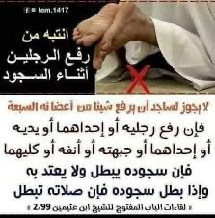
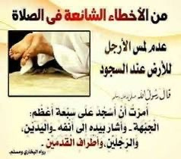

Slide 16
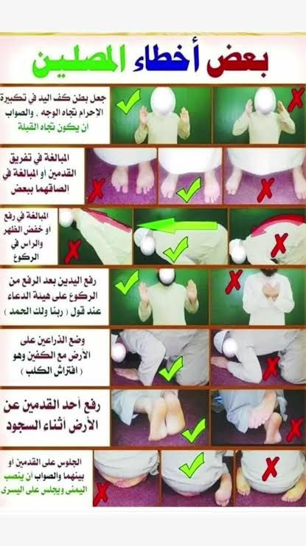

Slide 17


